Slide 1
Modelo predictor de Enfermedad Cardíaca
BootCAMP DATA SCIENCE – CODING DOJO
ALUMno: SEBASTIÁN ORDENES
Junio 2024

Slide 2
Objetivos
Ayudar tanto a pacientes como instituciones del área de la salud a predecir la presencia de enfermedades cardíacas mediante la elaboración de un modelo predictivo
Mejorar la comprensión de los factores de riesgos de la población en estudio que pueden provocar enfermedades cardíacas

Slide 3
¿Qué es la enfermedad cardíaca?
Se entiende por "enfermedad cardíaca" a un variado grupo de afecciones cardíacas
Enfermedad de los vasos sanguíneos, como enfermedad de las arterias coronarias
Latidos cardíacos irregulares (arritmia)
Problemas cardíacos de nacimiento (defectos cardíacos congénitos)
Enfermedad del músculo cardíaco
Enfermedad de las válvulas cardíacas
Fuente: https://www.mayoclinic.org/es/diseases-conditions/heart-disease/symptoms-causes/syc-20353118

Slide 4
¿Qué es la enfermedad cardíaca?
Aproximadamente 1 de cada 5 personas en Estados Unidos murió a causa de una enfermedad cardíaca en 2021
Lamentablemente, en muchos casos la enfermedad cardíaca se manifiesta en forma silenciosa y no se diagnostica hasta que la persona experimenta signos o síntomas de un ataque cardíaco, insuficiencia cardíaca o arritmia.
Importancia de la generación de un modelo predictivo: actuar sobre los factores de riesgo con la finalidad de prevenir enfermedad o muerte

Slide 5
Datos - Origen
Encuesta anual (año 2022) realizada en EE.UU a personas mayores de 18 años.
Los datos provienen originalmente de los CDC (Centros para el Control y Prevención de Enfermedades) y es una parte importante del Sistema de Vigilancia de Factores de Riesgo del Comportamiento (BRFSS).
Fuente: Kaggle
Licencia: CC0 - Public Domain
Fuente: https://www.kaggle.com/datasets/kamilpytlak/personal-key-indicators-of-heart-disease

Slide 6
Datos - Resumen
Cantidad de registros: 444.975
Cantidad de características: 40 columnas
Información completa: 55,28% de los registros (256.013)
Fuente: https://www.kaggle.com/datasets/kamilpytlak/personal-key-indicators-of-heart-disease

Slide 7
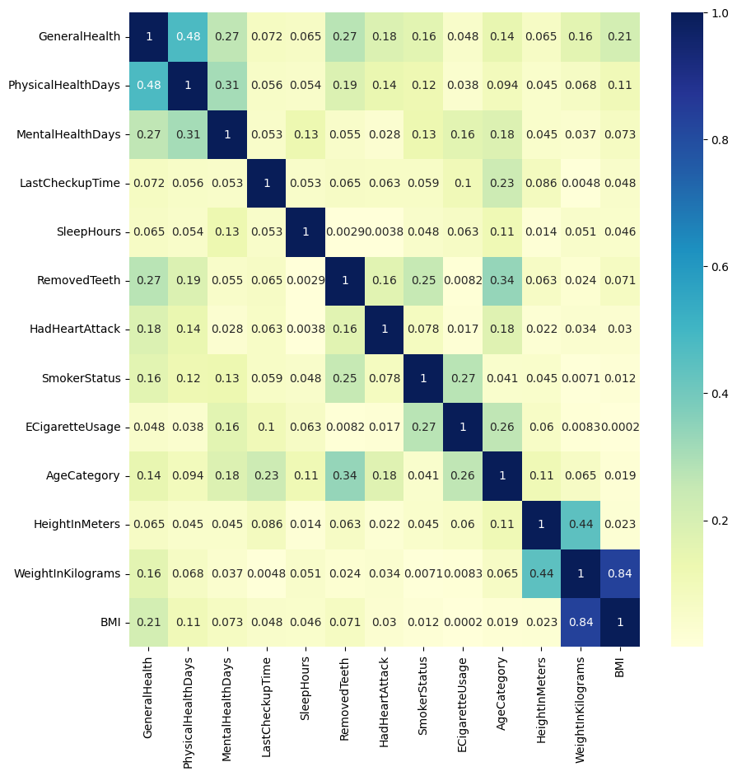
Análisis – Correlación entre variables

Slide 8
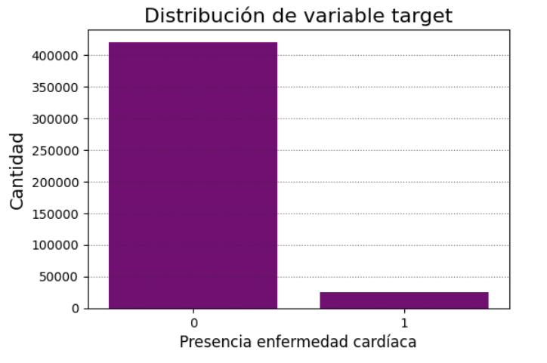
Distribución de registros en variable target (HadHeartAttack)

Slide 9
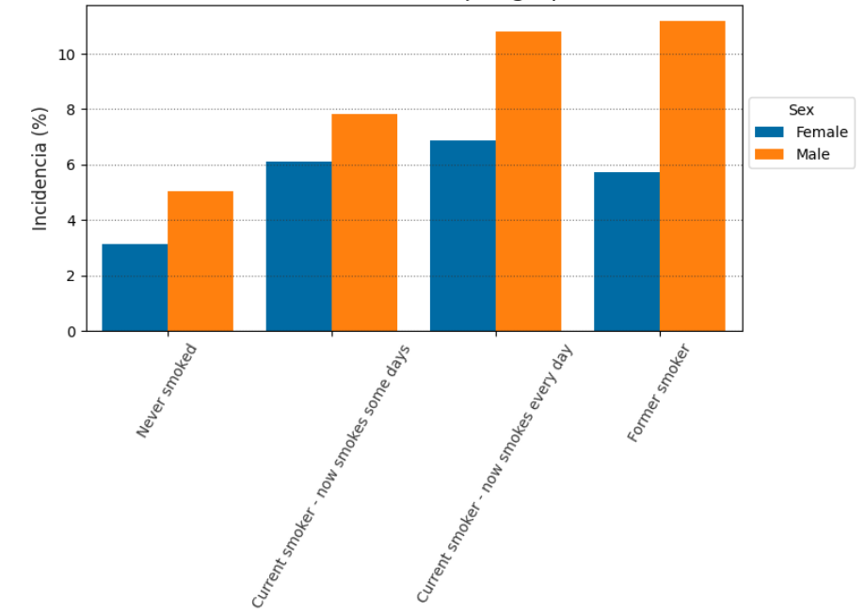
Incidencia Enfermedad cardíaca en grupos de fumadores y sexo
*Former smoker: Un adulto que haya fumado al menos 100 cigarrillos en su vida pero que haya dejado de fumar en el momento de la entrevista

Slide 10
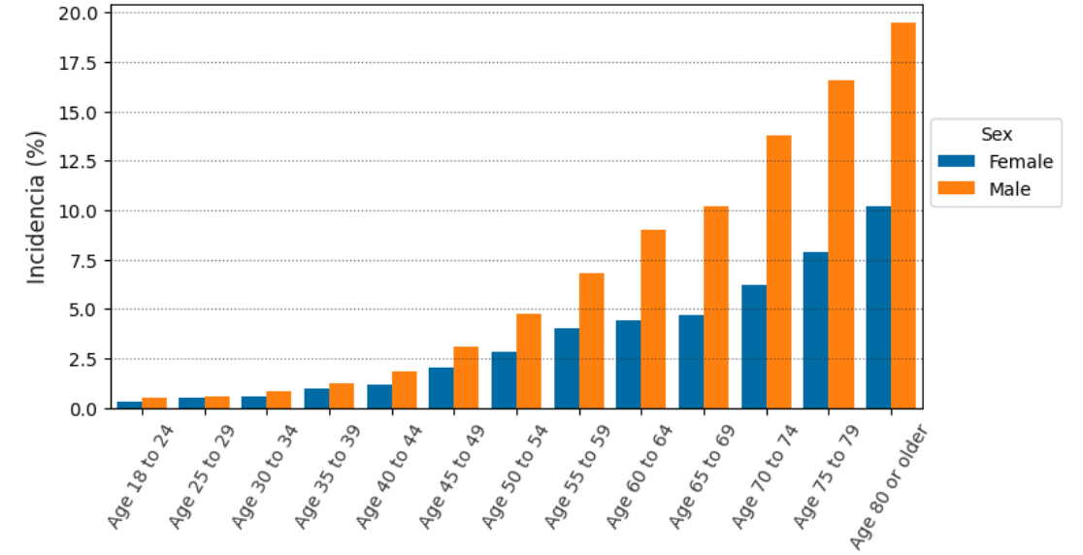
Incidencia Enfermedad cardíaca por edad y sexo

Slide 11
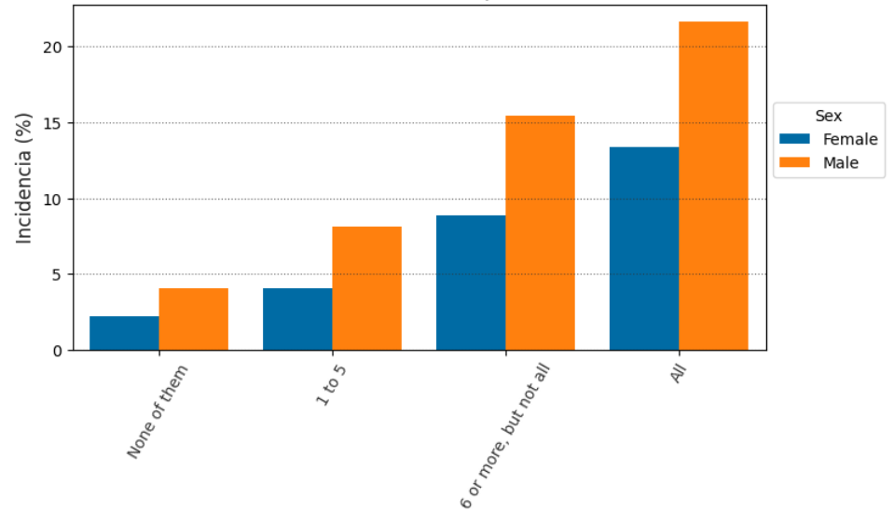
Incidencia Enfermedad cardíaca por dientes removidos y sexo

Slide 12
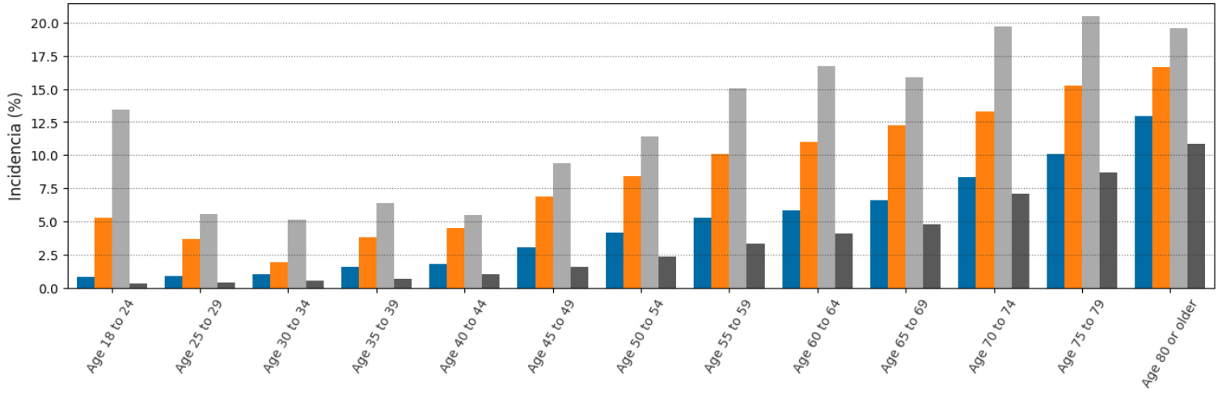
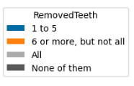
Incidencia enfermedad cardíaca por grupos etarios y dientes extraídos

Slide 13
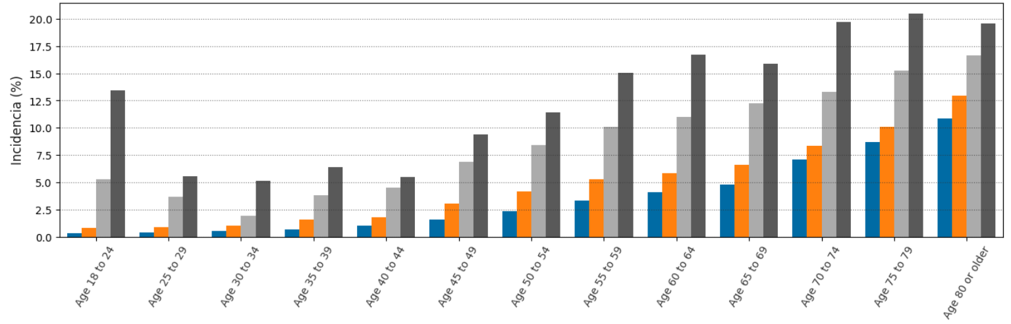
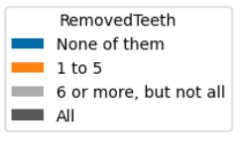
Incidencia Enfermedad cardíaca por grupos etarios y dientes extraídos

Slide 14
Problema a resolver
Predecir variable HadHeartAttack: presencia de enfermedad cardíaca en un paciente
Problema de clasificación

Slide 15
Problema a resolver
Dataset heterogéneo (columnas numéricas y categóricas) y cardinalidad de características
Desbalance de variable objetivo
Elección de métricas adecuadas
Limitación: tiempos de entrenamientos (capacidad de cómputo)

Slide 16
Modelos predictivos: etapa de pruebas
Regresión Logística
Árbol de Decisión
Random Forest
XGBoost
LGBM
Valores por defecto

Slide 17
Modelos predictivos: etapa de optimización
Regresión Logística
Árbol de Decisión
Random Forest
XGBoost
LGBM
Búsqueda aleatoria de mejores valores

Slide 18
Resultados – Regresión Logística
Preprocesamiento aplicado | Accuracy | Recall | Precision | F1-score | ROC AUC | Tiempo entrenamiento [s]
Drop missing values | 0,946132 | 0,235165 | 0,553421 | 0,330073 | 0,611908 | 13,356040
Drop missing values + escalamiento | 0,946233 | 0,228196 | 0,557664 | 0,323866 | 0,608686 | 12,695696
Drop missing values + recorte outliers | 0,946008 | 0,236957 | 0,550162 | 0,331246 | 0,612685 | 13,233624
Drop missing values + recorte outliers + escalamiento | 0,946132 | 0,227001 | 0,555556 | 0,322307 | 0,608070 | 11,555183
Imputación | 0,946132 | 0,235165 | 0,553421 | 0,330073 | 0,611908 | 12,002253
Imputación + escalamiento | 0,946233 | 0,228196 | 0,557664 | 0,323866 | 0,608686 | 11,638660
Imputación + recorte outliers | 0,946008 | 0,236957 | 0,550162 | 0,331246 | 0,612685 | 16,699577
Imputación + recorte outliers + escalamiento | 0,946132 | 0,227001 | 0,555556 | 0,322307 | 0,608070 | 11,369068

Slide 19
Resultados – Árbol de decisión
Preprocesamiento aplicado | Accuracy | Recall | Precision | F1-score | ROC AUC | Tiempo entrenamiento [s]
Drop missing values | 0,9150510 | 0,2881320 | 0,2663840 | 0,2768320 | 0,6203380 | 13,3466870
Drop missing values + escalamiento | 0,9151640 | 0,2889290 | 0,2672190 | 0,2776500 | 0,6207720 | 13,3026160
Drop missing values + recorte outliers | 0,9153770 | 0,2843490 | 0,2661700 | 0,2749590 | 0,6187320 | 13,0507710
Drop missing values + recorte outliers + escalamiento | 0,9154110 | 0,2851450 | 0,2666670 | 0,2755970 | 0,6191250 | 13,6341770
Imputación | 0,9150510 | 0,2881320 | 0,2663840 | 0,2768320 | 0,6203380 | 13,9289770
Imputación + escalamiento | 0,9151640 | 0,2889290 | 0,2672190 | 0,2776500 | 0,6207720 | 13,5249290
Imputación + recorte outliers | 0,9153770 | 0,2843490 | 0,2661700 | 0,2749590 | 0,6187320 | 13,5088740
Imputación + recorte outliers + escalamiento | 0,9154110 | 0,2851450 | 0,2666670 | 0,2755970 | 0,6191250 | 13,2679140

Slide 20
Resultados – Random Forest
Preprocesamiento aplicado | Accuracy | Recall | Precision | F1-score | ROC AUC | Tiempo entrenamiento [s]
Drop missing values | 0,946750 | 0,179809 | 0,592909 | 0,275936 | 0,586213 | 95,405342
Drop missing values + escalamiento | 0,946682 | 0,178216 | 0,591540 | 0,273910 | 0,585428 | 95,242643
Drop missing values + recorte outliers | 0,946941 | 0,181203 | 0,598684 | 0,278202 | 0,586969 | 95,318566
Drop missing values + recorte outliers + escalamiento | 0,946873 | 0,180406 | 0,596838 | 0,277064 | 0,586559 | 92,038270
Imputación | 0,946750 | 0,179809 | 0,592909 | 0,275936 | 0,586213 | 93,563898
Imputación + escalamiento | 0,946682 | 0,178216 | 0,591540 | 0,273910 | 0,585428 | 95,710785
Imputación + recorte outliers | 0,946941 | 0,181203 | 0,598684 | 0,278202 | 0,586969 | 93,900001
Imputación + recorte outliers + escalamiento | 0,946873 | 0,180406 | 0,596838 | 0,277064 | 0,586559 | 95,664643

Slide 21
Resultados - XGBoost
Preprocesamiento aplicado | Accuracy | Recall | Precision | F1-score | ROC AUC | Tiempo entrenamiento [s]
Drop missing values | 0,946581 | 0,223815 | 0,567677 | 0,321051 | 0,606811 | 13,227177
Drop missing values + escalamiento | 0,946581 | 0,223815 | 0,567677 | 0,321051 | 0,606811 | 22,501599
Drop missing values + recorte outliers | 0,946446 | 0,222820 | 0,564581 | 0,319532 | 0,606271 | 13,168592
Drop missing values + recorte outliers + escalamiento | 0,946446 | 0,222820 | 0,564581 | 0,319532 | 0,606271 | 13,192251
Imputación | 0,946581 | 0,223815 | 0,567677 | 0,321051 | 0,606811 | 13,039009
Imputación + escalamiento | 0,946581 | 0,223815 | 0,567677 | 0,321051 | 0,606811 | 16,815769
Imputación + recorte outliers | 0,946446 | 0,222820 | 0,564581 | 0,319532 | 0,606271 | 12,585531
Imputación + recorte outliers + escalamiento | 0,946446 | 0,222820 | 0,564581 | 0,319532 | 0,606271 | 14,315293

Slide 22
Resultados - LGBM
Preprocesamiento aplicado | Accuracy | Recall | Precision | F1-score | ROC AUC | Tiempo entrenamiento [s]
Drop missing values | 0,947312 | 0,213859 | 0,591736 | 0,314173 | 0,602517 | 8,837184
Drop missing values + escalamiento | 0,947357 | 0,211071 | 0,594504 | 0,311536 | 0,601231 | 8,830794
Drop missing values + recorte outliers | 0,947188 | 0,210474 | 0,589844 | 0,310244 | 0,600861 | 8,534218
Drop missing values + recorte outliers + escalamiento | 0,947435 | 0,213063 | 0,595768 | 0,313875 | 0,602208 | 7,749988
Imputación | 0,947312 | 0,213859 | 0,591736 | 0,314173 | 0,602517 | 7,705563
Imputación + escalamiento | 0,947357 | 0,211071 | 0,594504 | 0,311536 | 0,601231 | 7,378172
Imputación + recorte outliers | 0,947188 | 0,210474 | 0,589844 | 0,310244 | 0,600861 | 8,206552
Imputación + recorte outliers + escalamiento | 0,947435 | 0,213063 | 0,595768 | 0,313875 | 0,602208 | 8,815218

Slide 23
Evaluación del modelo
Ideal: predicciones de la mejor forma posible sobre el grupo de interés, ya que las consecuencias de no tomar medidas a tiempo es alto (enfermedad o muerte). Lo anterior, manteniendo un buen desempeño en la clasificación del grupo que no es de riesgo
No obstante, es difícil “promover” que el modelo aumente la detección de la clase objetivo sin afectar las predicciones del grupo sin riesgo cardíaco
Por ende, se busca un equilibrio en las métricas: utilización de métricas balanceadas como F1-score

Slide 24
Resultados – Elección modelo
MODELO | Métrica de evaluación
Regresión Logística | 0,413
Árbol de decisión | 0,452
Random Forest | 0,449
XGBoost | 0,442
LightGBM | 0,409

Slide 25
Resultados – Elección modelo
MODELO | Accuracy | Recall | Precision | F1 | ROC_AUC | AUC | CV training (s) | N_iter | Training optimo (s)
Regresión Logística | 0,895491 | 0,666421 | 0,299867 | 0,413620 | 0,787662 | 0,89 | 660 | 15 | 10,9
Árbol de decisión | 0,924673 | 0,562960 | 0,378372 | 0,452568 | 0,754405 | 0,84 | 545 | 30 | 3,29
Random Forest | 0,920010 | 0,589470 | 0,362710 | 0,449088 | 0,764416 | 0,89 | 669 | 10 | 11,3
XGBoost | 0,938643 | 0,439617 | 0,444693 | 0,442140 | 0,703738 | 0,87 | 864 | 20 | 11,6
LightGBM | 0,894310 | 0,663108 | 0,296412 | 0,409691 | 0,785477 | 0,89 | 621 | 30 | 10,1

Slide 26
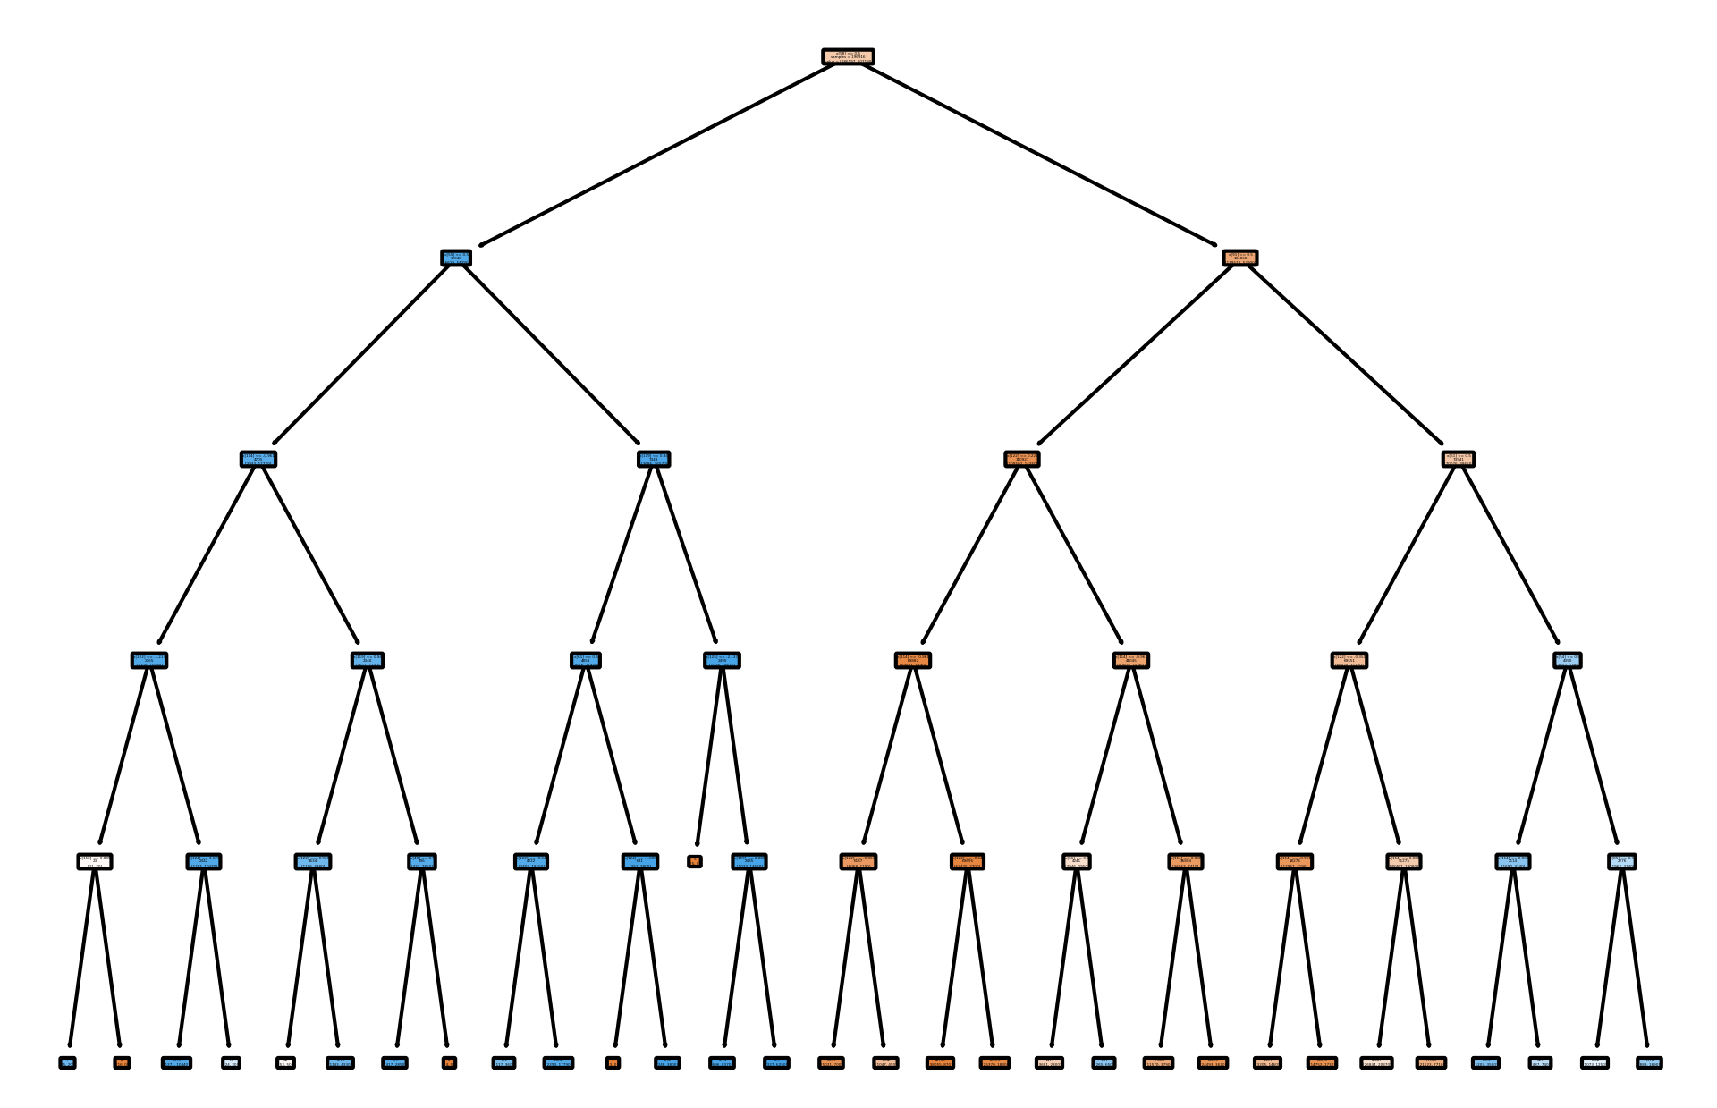
Modelo final
Árbol de decisión
5 niveles
Proporción pesos 1:10

Slide 27
Conclusiones y recomendaciones
Obtener buenas métricas en general (sin considerar grupos de interés) es factible. Complicación cuando la variable objetivo está desbalanceada
Usar pesos para el cálculo de las métricas ayuda a mejorar las predicciones en grupo de interés cuando la clase se encuentra desbalanceada
De ser posible al trabajar con métricas compuestas, establecer un límite mínimo aceptable
Usar la información y modelos responsablemente

